Slide 1
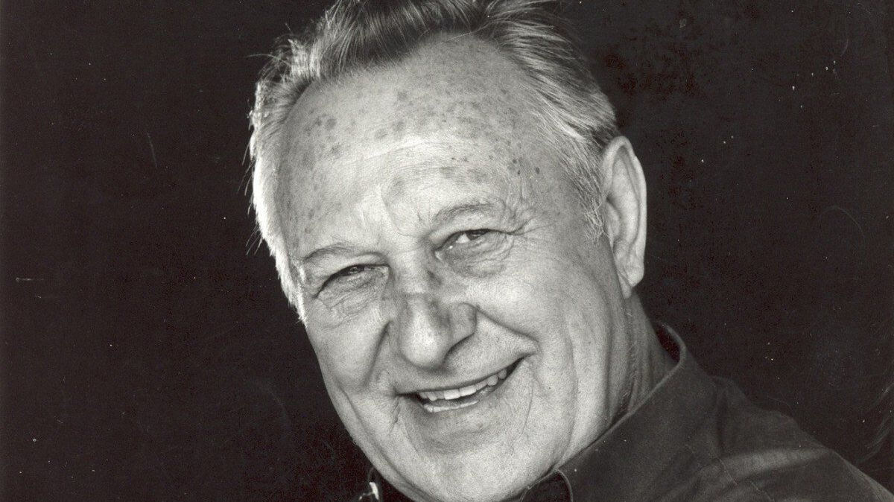
1919-2004
„Kivéve azt a néhány pillanatot, amikor az ember éppen tehetséges, a művészetet folyton gyakorolni kell. Főként azért, hogy a teremtő másodperceket jól ki tudjuk használni. ”

Slide 2
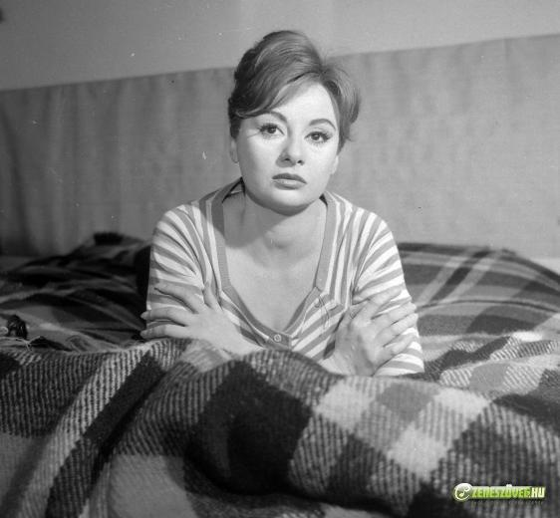
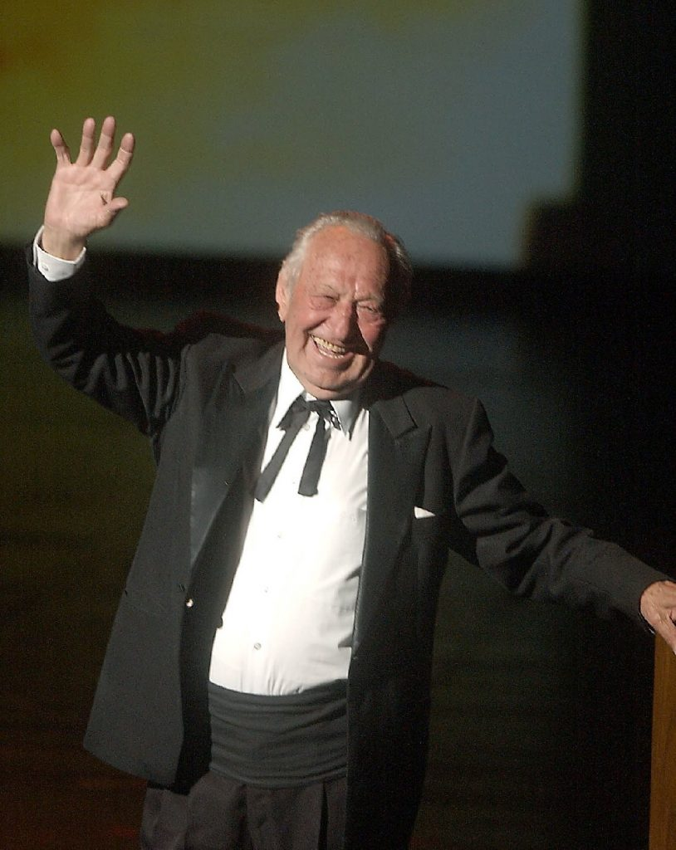
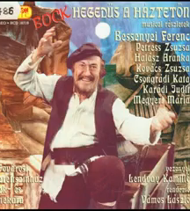
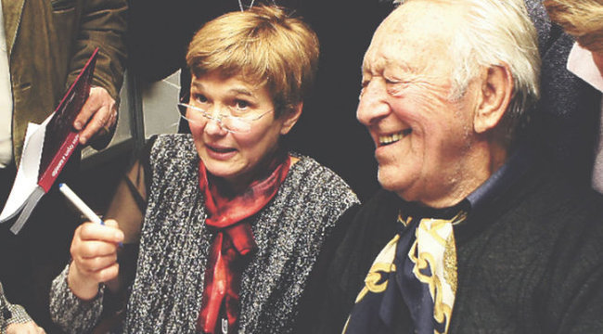
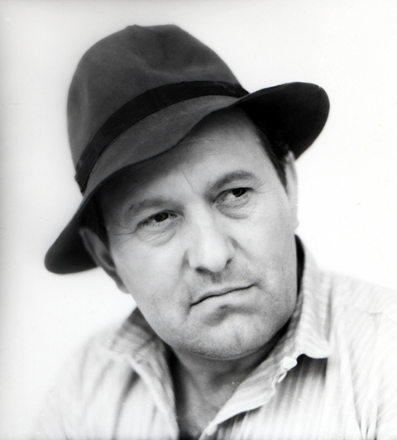
Életútja:
1919. február 10-én született Hódmezővásárhelyen egy „bótos polihisztor” kereskedősegéd és egy elszegényedett „kupec” család lányának legidősebb gyermekeként.
Szeretett tanulni, az iskolát komolyan vette. Volt cserkész, levente, lelkes tagja volt a Belvárosi Énekkarnak, zenekarnak.
Több hangszeren is játszott, megszállottan gyakorolt a hegedűjén. A könyvek világa rabul ejtette képzeletét. Az irodalmat csak a színház világa tudta csak túlszárnyalni: a katolikus ifjúsági liga önképzőkörének lelkes tagja volt.
Több mesterséget is kipróbált: volt kertész, cipőfelsőrész-készítő, szabó.
Leginkább a lázas keresés, a túlfűtöttség jellemezte a gyermekkorát – Bessenyei szerint ez a fajta érzelmi állapot a különböző szerepek tudat alatti átélése lehetett.
16 éves korában apja váratlan halálával véget ért a gondtalan gyermekkor, a játék, az álmodozás. Ő lett a családfenntartó.
A színházasdi az egész család megélhetésének biztosítéka lett, Bessenyei Ferenc a szegedi társulat tagjaként megkezdte a több évtizedes fényes színészi menetelését.
Váradi Hédi
(házastársa: 1961–1963)
videófelvétel
Bessenyei Ferenc: Bordal
B. Élthes Eszter (házastársa: 1980–2004)
„Nem volt gyerekkorom, nem volt ifjúságom! Én akkor születtem, amikor bekerültem a színházba. Attól kezdve lehetett életemet nyomon követni, onnantól kezdve van értelme figyelemmel kísérni. Nem tartozik senkire, ami addig történt velem.”

Slide 3
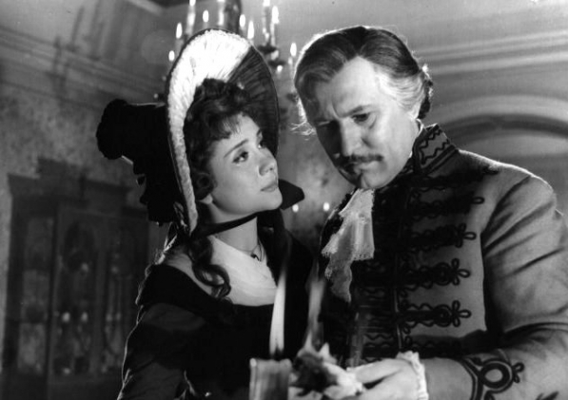
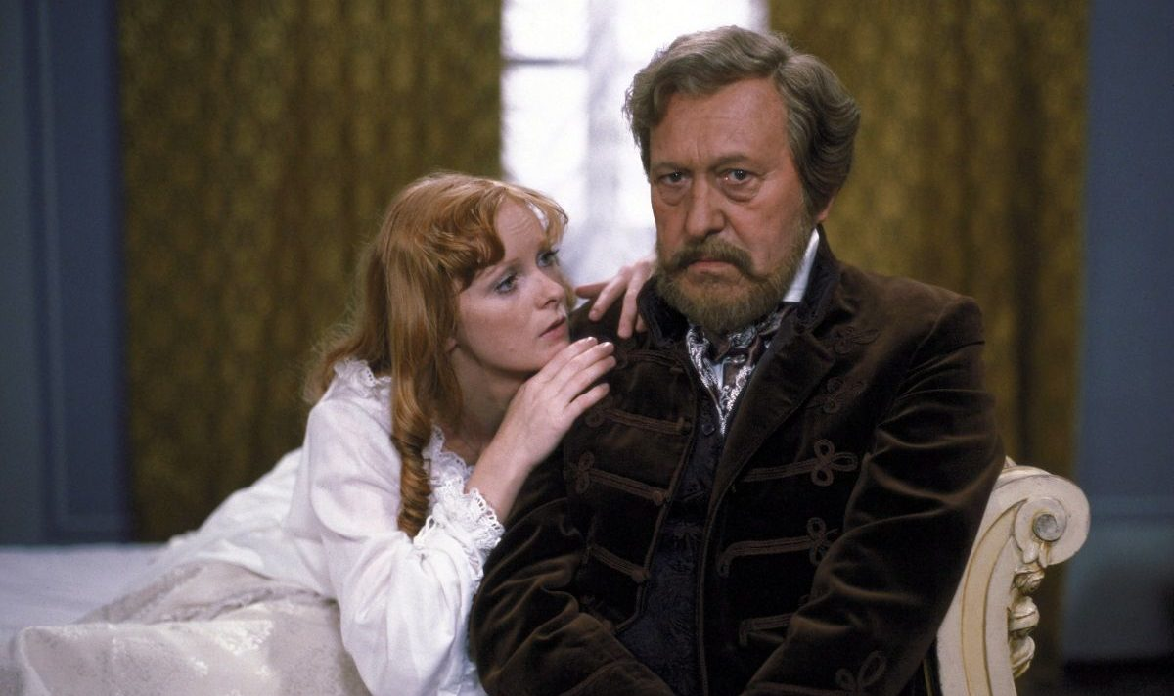
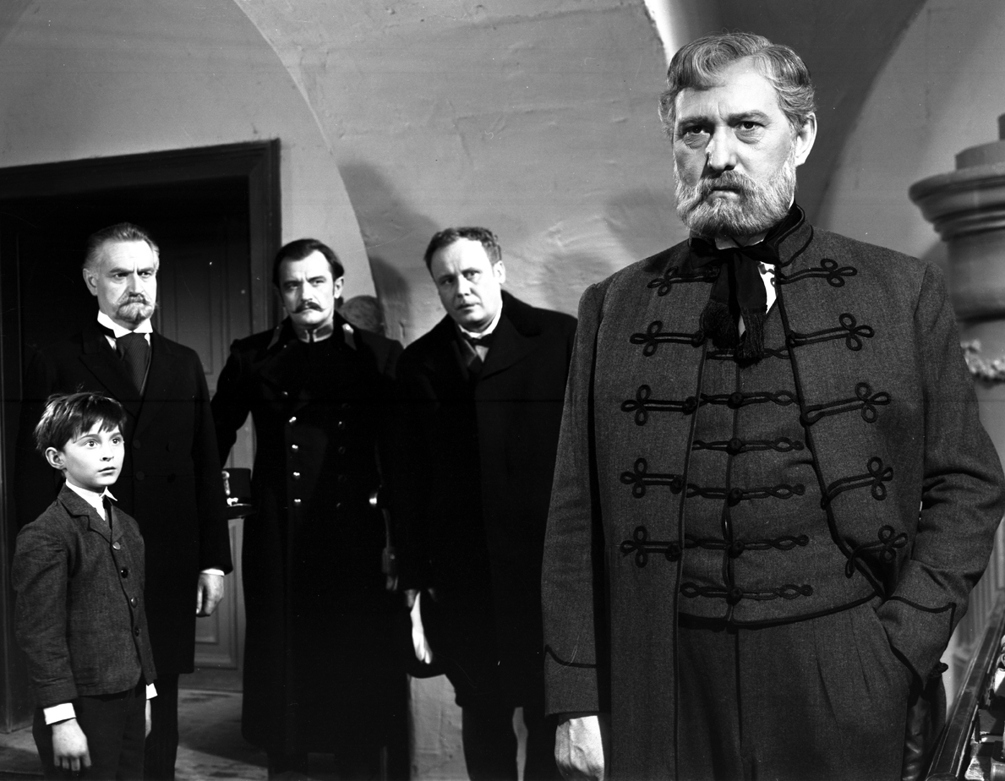
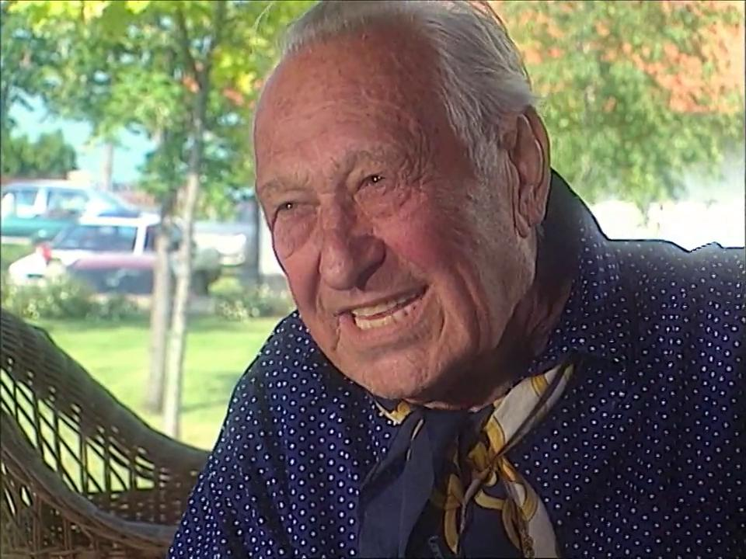
Híresebb filmjei
A császár parancsára
A fekete város
Légy jó mindhalálig
Zsaruvér és Csigavér
Talán túl könnyen használunk ilyen szavakat, hogy színészkirály, színészóriás, de Bessenyei Ferencet az Isten is színésznek teremtette.
Tiszta hitű, tragikus hősök hosszú sorát játszotta el, viszont veleszületett vitalitásánál fogva könnyedén tudott humoros lenni.

Slide 4
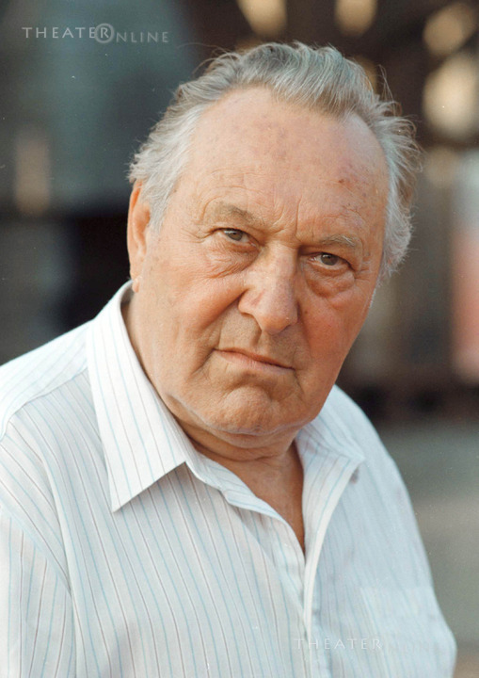
Színészállomások:
1940 – 42 a szegedi Városi Színházban kórista
1942 – 45 Miskolcra szerződött
1945 – 50 a Budai Színházban lép fel, majd a szegedi és pécsi Nemzeti Színház tagja
1950 – 63 a Nemzeti Színház társulati tagja
1963 – 67 között a Madách Színház művésze
1967 – 73 ismét a Nemzeti Színház az otthona
1973 – 81 visszatér a Madách Színházba. 1981-ben nyugdíjba vonul
1987 – a Nemzeti Színház tagjaként vállal szerepeket

Slide 5


BÁNK BÁN
Nemigen akadt még egy olyan magyar színész, aki azokat a nagy történelmi és drámai hősöket úgy el tudja játszani, ahogy ő : erre születni kell, ezt nem lehet megtanulni. Bessenyei a Bánk Bán – Az ember tragédiája mellett a második legnagyobb, legfontosabb, legmagyarabb dráma – címszerepét pályája során, az 1947-es miskolci és az 1978-as Szegedi Szabadtéri Színpadi előadás között eltelt 31 év alatt, kilenc különböző előadásban játszotta el.
Bessenyei Ferenc Bánkja sok helyen érthetőbbé tette Katona szándékait : egy-egy jelenetben megvilágította Bánk egész jellemét. Így például a békétlenekkel való találkozása során még Biberach megérkezése előtt láttatta Bánk gyötrődését, a hivatal követelte és a jogos hazafias elkeseredés közötti összeütközést, s a dráma végén szintén erőteljesebben mutatta meg, hogy Bánk vállalja igazságos tettét.
Fojtott, sustorgó indulatai azonban néha túlzottak voltak, ilyenkor hangja is hamisan csengett. Mindkét művész játéka adós maradt lényeges részek világos, érthető egy szó ábrázolásával.

Slide 6
Elismerések:
1953
1954
1955
1970
1978
Kossuth-díj
Érdemes művész
Kossuth-díj
A HALHATATLANOK TÁRSULATÁNAK ÖRÖKÖS TAGJA
Kiváló művész
A NEMZET SZÍNÉSZE
Szot-díj

